Slide 1
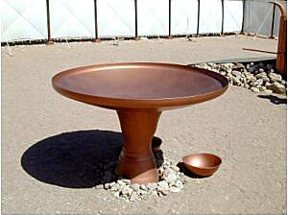
Exodus 30: 17-21
De Heer zei tegen Mozes:
‘Je moet een waterbak maken.
Gebruik voor de bak én de onderkant koper.

Slide 2
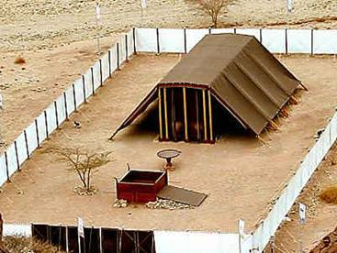
Exodus 30: 17-21
Doe water in de bak en zet hem voor
de tent van God.
Aäron en zijn zonen moeten hun handen en
voeten wassen met het water uit de waterbak.
Elke keer als ze mijn tent in gaan moeten ze zich wassen.
Als ze het niet doen, zullen ze sterven.’

Slide 3
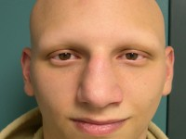
Leviticus 14: 8,9
Als iemand genezen is van een huidziekte, moet hij zijn kleren wassen.
Ook moet hij zijn haren afscheren.
Hij moet zich helemaal wassen.
Als hij schoon is, mag hij terugkomen bij de andere mensen.
Maar hij moet nog een week buiten zijn eigen tent blijven.

Slide 4
Leviticus 14: 8,9
Op de zevende dag moet hij zich weer kaal scheren.
Zijn baard, snor, wenkbrauwen en het haar op zijn hoofd.
Ook moet hij nog een keer zijn kleren wassen en zijn lichaam.
Dan is hij helemaal schoon.

Slide 5
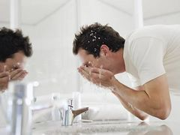
2 Korintiërs 7: 1
Vrienden, je moet alles wat slecht is niet meer doen.
Je moet van binnen én van buiten schoon zijn.
Omdat God zo bijzonder is,
moeten wij onszelf helemaal schoonmaken voor Hem.

